Slide 1
機器學習與實作 YOLO重疊物件偵測
指導教授：陳朝烈
班 級：電子4A
學生姓名：江燕鴻、吳冠毅、連翊安、黃修敏

Slide 2
內容
系統需求
分析
設計
Coding
驗證

Slide 3
系統需求
功能需求
介面需求
限制需求
驗收需求

Slide 4
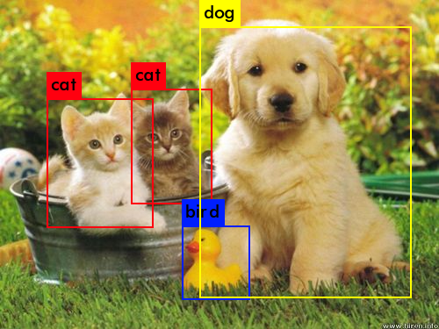
功能需求
精準辨識並框出物體種類及範圍

Slide 5
介面需求
輸入:
JPG
輸入:
JPG
物體種類
信心值

Slide 6
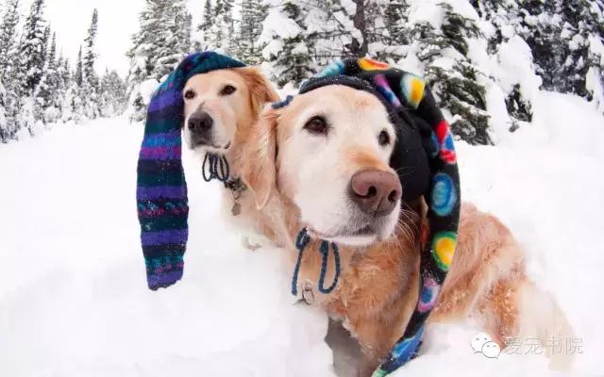
限制需求
物件需有50%重疊區域
太小的物體即忽略
不使用Tiny YOLO

Slide 7
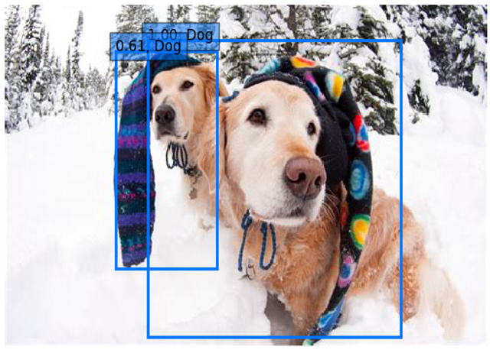
驗收需求
INPUT Training Sample 辨識率100%
INPUT Non-Training Sample 辨識率85%

Slide 8
系統分析
系統架構主要為訓練以及預測兩大階段
Object Detection
training
prediction

Slide 9
訓練階段架構(training.py)
training
CNN
Import
dataset
Convolution
Drop Out
Pooling
Dense
Compile
Save
Model
Cifar-10
Filters
Kernel Size
Activation-Relu
Max Pooling
Pool Size
Num of Neurons
Activation-Relu
Loss Function
Weight.h5

Slide 10
預測階段架構(prediction.py)
prediction
Load
Weight
Load
input
Preprocessing
Segmentation
CNN
prediction
Weight.h5
Image.jpg
Normalization
White balance
Grid
Bounding Box
Class
Confidence

Slide 11
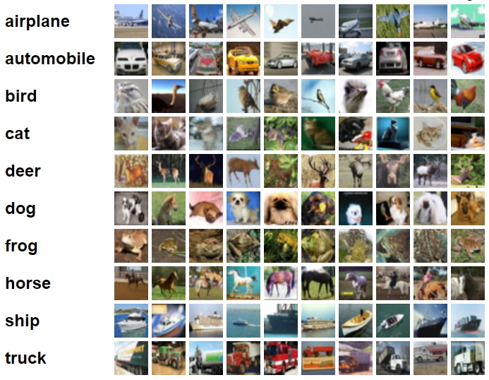
設計-訓練階段(CNN)
資料集載入
使用Cifar-10資料集作為訓練樣本
類別
Brid
Cat
Deer
Dog
Frog
Hourse
Airplane
Automobile
Ship
Truck

Slide 12
卷積1
使用濾鏡產生出多個不同影像來提取輸入圖像的特徵
參數
Filters=16:濾鏡數量=16
Kernel_size:每個濾鏡的大小=5*5
Padding=‘same’:使輸出大小不改變
Activation=‘relu’:設定Relu激活函數

Slide 13
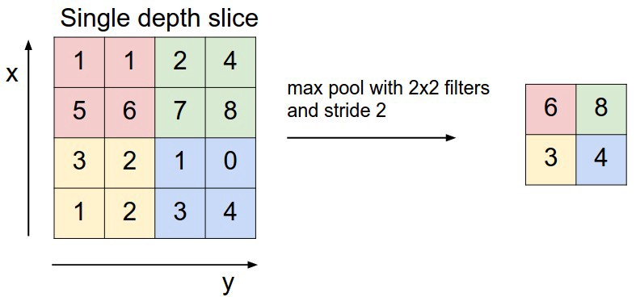
池化1
縮減取樣影像、減少後續運算時間
參數
MaxPooling(pool_size=(2,2))
將影像的長寬各縮減一半

Slide 14
平坦、隱藏、輸出
參數
平坦層:Flatten()
將2維圖像轉換為1維的向量，作為神經元輸入
輸出層:Dense(10,activation=‘softmax’)
10個神經元對應到資料集Cifar-10的十種類別， softmax將輸出轉為每種類別的機率
隱藏層:Dense(128,activation=‘relu’)
建立隱藏層共有128個神經元

Slide 15
模型輸出存檔
同時儲存結構與權重，檔案的類別為HDF5。
from keras.models import load_model
model.save('model.h5')

Slide 16
設計-預測階段
設置模組與輸入
訓練模組
預測類別
weights_SSD300.hdf5
Brid
Cat
Deer
Dog
Frog
Hourse
Airplane
Automobile
Ship
Truck
輸入大小
300*300

Slide 17
圖像前處理
輸入
輸出
處理
input_img
imgs
圖像正規化
白平衡
imgs = preprocess_input(np.array(input_img))

Slide 18
預測物體
輸入
處理
處理過後的輸入圖(imgs)
預測並且篩選出信心值大於0.6的物體並找出邊界框的X_min、Y_min、X_max、Y_max以及物體種類
輸出
X_min
Y_min
X_max
Y_max
Class
Confidence (>0.6)

Slide 19
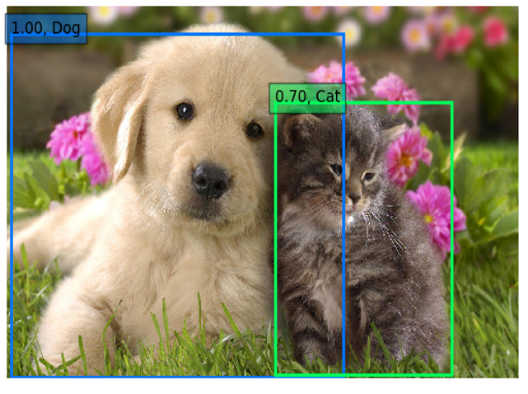
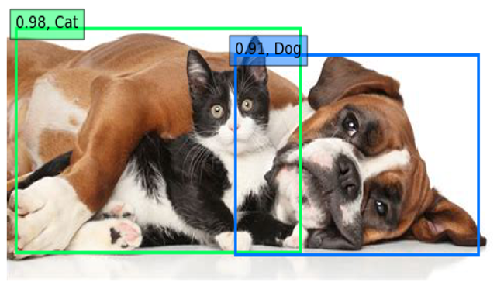
驗收
目前使用現成weights_SSD300.hdf5檔案來預測

